Slide 1



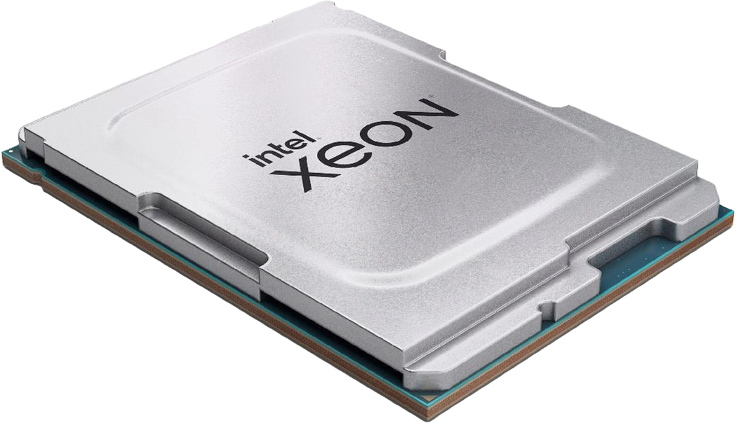

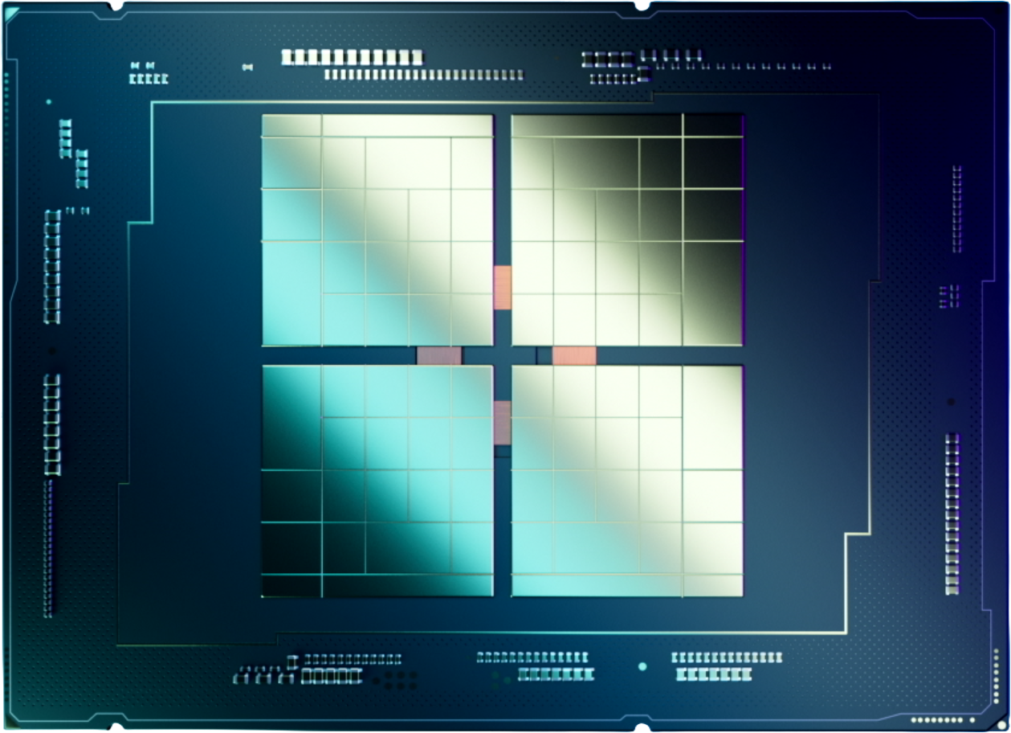

2024.09
NEW Intel Xeon W-3500 and Xeon W-2500 Processors released
最新!
第5世代の
Xeon W登場!
旧モデルよりさらに進化した特徴3選
エキスパート向けの高性能・高耐久CPU
Xeonプロセッサは、ワークステーション向けの高い計算能力を持ったCPUのことであり、主にプロのクリエイター、研究者、エンジニア、ソフトウェア開発者などの専門的なユーザーが使用します。そのため、通常のプロセッサと違って、メモリの不具合に対処できるECCメモリ機能に対応していたり、企業の電気コストを軽くするように電力効率を重視して設計されてます。
複数の同時作業に強い! マルチスレッド性能が進化
Xeon W-3500シリーズは、60コア/120スレッドのXeon W9-3595X、Xeon W-2500シリーズは26コア/52スレッドのXeon W7-2595Xなどをラインナップしています。前世代からコア数が最大8コア増加したほか、それに伴ってL3キャッシュも増量し、前世代と比べるとマルチスレッド性能は最大11％向上しています。
AVX-512命令へのネイティブ対応と性能の向上
第5世代Xeonは、第3世代Intel Deep Learning BoostとAVX-512をサポートし、AI学習と推論性能も向上しています。ネットワークはWi-Fi 6Eが統合され、Intel vPro Enterprise Technologyにより、ハードウェア強化型セキュリティ機能やファームウェアバージョン管理、リモート管理機能などが利用できるようになりました。

Slide 2


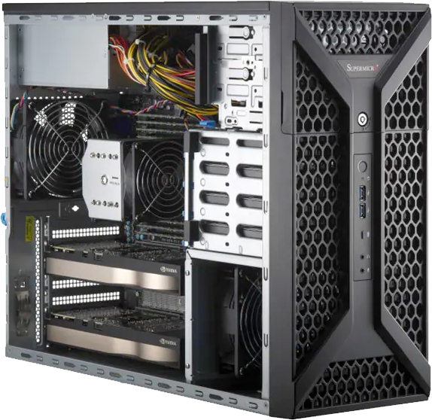


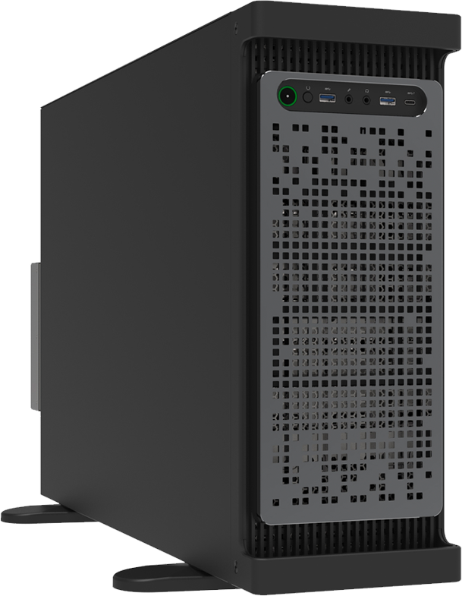





2024.09 NEW Released
intel Xeon W-3500 and Xeon W-2500 CPU
第5世代Xeon W搭載
ワークステーション
Xeonを搭載したエキスパート向けモデル
用途・ご予算によって選べる3機種をラインナップ!
最新のXeon W5-3525を搭載した高性能ワークステーション
■ OS：Windows / Linux 選択可能
■ CPU：intel Xeon W9-3595X (16コア 32スレッド)
■ メモリ：64GB (16GBx4) DDR5-4800
■ ストレージ：SSD 960GB NVMe-SSD 高耐久仕様
■ GPU：NVIDIA T400（4GB：GDDR6)
■ 電源: 1,200W - 80 Plus Platinum 認証
■ 3年間センドバック方式ハードウェア保証
安心の長期
3年間保証
HPC Grasta Type-IS24W-Q
本体価格 896,364円(税別)
最新のXeon W7-2575Xを搭載したミドルクラスワークステーション
■ OS：Windows / Linux 選択可能
■ CPU：intel Xeon W7-2575X (22コア 44スレッド)
■ メモリ：64GB (16GBx4) DDR5-4800
■ ストレージ：SSD 960GB NVMe-SSD 高耐久仕様
■ GPU：NVIDIA T400（4GB：GDDR6)
■ 電源: 1,500W - 80 Plus Platinum 認証
■ 3年間センドバック方式ハードウェア保証
安心の長期
3年間保証
CERVO Grasta Type-ALIS24W-Q
本体価格 999,091円(税別)
最新のXeon W9-3595Xを搭載した高性能ワークステーション
■ OS：Windows / Linux 選択可能
■ CPU：intel Xeon W9-3595X (60コア 120スレッド)
■ メモリ：256GB (32GBx8) DDR5-4800
■ ストレージ：SSD 960GB NVMe-SSD 高耐久仕様
■ GPU：NVIDIA T400（4GB：GDDR6)
■ 電源: 1,500W - 80 Plus Platinum 認証
■ 3年間センドバック方式ハードウェア保証
安心の長期
3年間保証
CERVO Grasta Type-ALIS34WC-Q
本体価格 2,281,818円(税別)
アプライド株式会社 広域システム営業部
デ
ジ
タ
ル
丸
ご
と
ア
プ
ラ
イ
ド
お問い合わせ、ご相談は下記 WEBサイトまたはお電話にて
■関東営業所 東京都千代田区神田須田町1-2-7-8F TEL：03-5280-9255
■東海営業部 名古屋市西区上名古屋三丁目25-28-5F TEL：052-325-2782
■関西営業所 大阪市淀川区西中島2-14-6-5F TEL：06-6838-4123
■九州営業所 福岡市博多区上牟田1丁目6番23号 TEL：092-481-7812
https://applied-bbt.com/
または
アプライド ビジネスブレークスルー
アプライド ビジネスブレークスルー
検索

